Slide 1
Вирусные гепатиты
Источник http://medportal.ru

Slide 2


325 млн.
на конец 2015 г. жили с хроническим гепатитом
95%
людей с инфекцией гепатита С можно излечить
71 млн.
во всем мире страдают хронической инфекцией гепатита С
257 млн. человек в 2015 г. жили с вирусом гепатита B

Slide 3
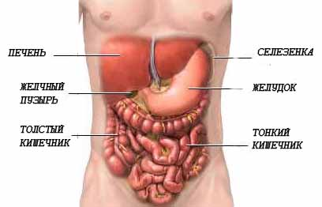
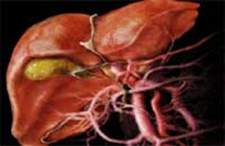
Печень
(лат. hepar)
Печень – орган пищеварения, располагающийся в правом верхнем квадранте живота, под ребрами. Значение печени огромно. Она нейтрализует вещества, поступающие из внешней среды (в том числе, лекарства, алкоголь) или образующиеся в самом организме, синтезирует белки крови, вырабатывает желчь и т.д. В целом, печень выполняет более 500 различных функций, и ее деятельность пока не удается воспроизвести искусственным путем.
Гепатит – воспаление печени, которое может быть острым и хроническим. Диагноз «хронический гепатит» ставят в том случае, если воспалительный процесс в печени продолжается более 6 месяцев. Наиболее часто встречаются гепатиты вирусной природы.
К настоящему времени известно уже 6 разновидностей вирусных гепатитов – гепатиты А, B, C, D, E и G.

Slide 4

Механизмы заражения гепатитом:
энтеральный (через рот);
парентеральный (через кровь).
Энтеральные гепатиты - А и Е, заразиться которыми можно, выпив инфицированную вирусом воду или занеся инфекцию через грязные руки (недомытые овощи и т.д.).
Парентеральные гепатиты - B, C, D и G, подхватить которые можно при переливании зараженной крови, инъекциях нестерильными шприцами и половых контактах.
Гепатиты А и Е считаются наиболее благоприятными, поскольку, в отличие от других разновидностей вирусных гепатитов, не могут принимать хроническое течение.
Несмотря на то, что острые вирусные гепатиты вызываются разными вирусами, внешние проявления этих болезней очень похожи — боли в правом подреберье, потемнение мочи, обесцвечивание кала, желтуха.
При появлении этих симптомов следует обратиться к врачу-инфекционисту.
Все острые гепатиты могут давать тяжелые осложнения, поэтому может потребоваться госпитализация.

Slide 5


Гепатит А
Гепатит А (болезнь Боткина) — это острое поражение печени, вызванное вирусом гепатита А. Считается наиболее благоприятной формой гепатита, так как не может принимать хроническое течение.
Источник заражения вирусом - человек, больной гепатитом А. Он выделяет вирус с фекалиями, после чего тот - с водой или пищей - попадает в организм других людей. Врачи называют такой механизм заражения фекально-оральным. Чаще всего гепатитом А заболевают дети, которые заражаются вирусом через грязные руки. Именно поэтому эту форму гепатита называют «болезнью немытых рук».
Болезнь начинает проявляться по истечении инкубационного периода (от 7 до 50 дней), во время которого вирус размножается и адаптируется в организме.

Slide 6
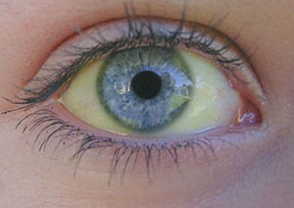
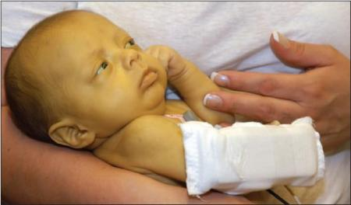
Симптоматика
Преджелтушный период (5-7 дней):
  слабость, утомляемость;
  головная боль;
  боль в мышцах и суставах;
  тошнота, рвота;
  зуд кожи;
  умеренное повышением температуры (37° — 38,5° С);
  у маленьких детей может иметь место диарея;
  у подростков и взрослых могут отмечаться боли в верхней части живота (в правом подреберье и «под ложечкой»).
Желтушный период:
  желтуха — пожелтение слизистых, склер (белковой оболочки глаз) и кожи;
  потемнение мочи;
  обесцвечение кала.
Желтуха сохраняется на протяжении 1-2 недель, после чего постепенно сходит на нет. Заболевание длится от 1 недели до 1,5-2-х месяцев, после чего наступает период восстановления, который может растянуться до полугода. В большинстве случаев болезнь заканчивается спонтанным выздоровлением.

Slide 7

Диагностика
Диагностикой и лечением гепатита А занимается врач-инфекционист.
Для постановки диагноза гепатита А важное значение имеют биохимический анализ крови и мочи. При этом отмечается повышение билирубина, а также так называемых печеночных ферментов (АСТ, АЛТ). Последние попадают в кровь при разрушении клеток печени, и их концентрация позволяет судить о степени поражения печеночной ткани. Как правило, при гепатите А уровень этих ферментов увеличивается в 8-10 раз.
Обязательно проводится анализ крови на маркеры вирусного гепатита, который позволяет окончательно подтвердить диагноз.

Slide 8
Лечение
При легком и среднетяжелом течении заболевания организм больного сам справляется с инфекцией. В острый период необходимо придерживаться диеты (5 стол по Певзнеру). Всем больным рекомендован постельный режим и прием гепатопротекторов (препаратов, защищающих печень). Рекомендуют избегать употребления алкоголя, который, как ядовитое вещество, может ослабить и без того поврежденную печень.
В тяжелых случаях проводят лечение, направленное на снижение концентрации токсинов и обеспечение печеночных клеток энергией и материалом для восстановления. Больному вводят дезинтоксикационные растворы (эти препараты «разбавляют» кровь и способствуют выведению токсинов), глюкозу, витамины. Кроме того, применяется симптоматическая терапия, которая устраняет симптомы заболевания и улучшает состояние больного. Противовирусное лечение не проводится.
Прогноз благоприятный, функции печени обычно восстанавливаются полностью.

Slide 9


Стол № 5
Целевое назначение такого стола — разгрузка жирового и холестеринового обмена, щажение функции печени, стимуляция нормальной деятельности кишечника. Диета применяется при заболеваниях печени и желчных путей, “застойной” печени, хроническом колите со склонностью к запорам, хроническом гастрите без резких нарушений.
Состав: белков 80-90 г, жиров 80-90 г, углеводов 300-350 г.
Энергетическая ценность: 2 200-2 500 ккал (9 211-10 467 кДж).
В рационе ограничивают содержание холестерина, пуриновых оснований и жиров.
Из суточного рациона необходимо исключить печень, жареные блюда, сдобные мучные изделия, масло, сливки, яйца и бобовые. Продукты, удовлетворяющие требованиям диеты: молочные и вегетарианские супы, нежирные отварные рыбные и мясные блюда, овощи и фрукты, молочные продукты.
Кулинарная обработка: пищу готовят в варёном виде.
Режим питания: дробный (5-6 р/сут).
Температура пищи: пища в тёплом виде, холодные блюда исключены.
Источник http://spravka.komarovskiy.net

Slide 10
Профилактика
Лучшей профилактикой гепатита является прививка от него. Сегодня созданы достаточно эффективные вакцины, защищающие от гепатита А. Длительность защиты с помощью вакцинации не менее 6-10 лет.
Вакцинации подлежат:
дети, проживающие на территориях с высоким уровнем заболеваемости гепатитом А (начиная с трехлетнего возраста)
лица, направляющиеся в районы с высоким уровнем заболеваемости гепатитом А (туристы, контрактники, военнослужащие);
медицинский персонал инфекционных отделений
воспитатели и персонал детских дошкольных учреждений
работники общественного питания и водоснабжения.

Slide 11
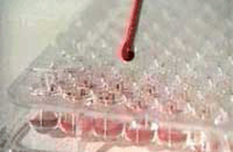
Гепатит В
(сывороточный гепатит)
Ситуации, при которых чаще всего происходит заражение:
Переливание донорской крови. Во всем мире в среднем 0,01-2% доноров являются носителями вирусов гепатита, поэтому в настоящее время донорская кровь перед переливанием реципиенту исследуется на наличие вирусов гепатита В. Риск инфицирования повышается у лиц, нуждающихся в повторных переливаниях крови или ее препаратов.
Использование одной иглы разными людьми во много раз увеличивает риск заражения. Это самый распространённый путь заражения среди наркоманов.
Вирусы могут передаваться при половом контакте. Из всех гепатитов половой путь передачи наиболее свойственен именно для гепатита В.
Путь заражения от матери к ребенку (врачи называют его «вертикальный») наблюдается не так часто. Риск повышается, если женщина имеет активную форму вируса или в последние месяцы беременности перенесла острый гепатит. Вероятность заражения плода резко увеличивается, если мать, кроме вируса гепатита, имеет ВИЧ-инфекцию. С молоком матери вирус гепатита В не передаётся.

Slide 12
Симптоматика
По истечении инкубационного периода, во время которого вирус размножается и адаптируется в организме (50-180 дней), болезнь начинает проявлять себя.
Вначале, до появления желтухи, острый гепатит В напоминает грипп. Болезнь начинается с повышения температуры, головной боли, общего недомогания, ломоты в теле. Симптомы болезни возникают постепенно, подъём температуры плавный. Помимо незначительной лихорадки, вирус гепатита В проявляет себя болью в суставах, иногда высыпаниями на коже.
Через несколько дней картина начинает меняться:
пропадает аппетит,
появляются боли в правом подреберье,
тошнота, рвота,
темнеет моча,
обесцвечивается кал.

Slide 13


Врачи фиксируют увеличение печени и реже - селезёнки. В крови обнаруживаются характерные для гепатитов изменения: специфические маркеры вирусов, увеличение билирубина, повышение печёночных проб (печеночных ферментов).
Как правило, после появления желтухи состояние больных улучшается. Постепенно, в течение нескольких недель, происходит обратное развитие симптомов. (Если болезнь не переходит в хроническую стадию).
В большинстве случаев — при наличии адекватного иммунного ответа — острый гепатит В завершается полным выздоровлением (90% случаев). В этом случае анализ на специфические маркеры гепатита становится отрицательным через 15 недель. При бессимптомном, безжелтушном течении заболевания, которое обусловлено недостаточным иммунным ответом на инфекцию, болезнь может переходить в хроническую форму — развивается хронический гепатит В (до 10% инфицированных).

Slide 14
Хронический гепатит В
Хронический гепатит В представляет наибольшую опасность. Наиболее характерными проявлениями этого заболевания являются недомогание, повышенная утомляемость, невозможность выполнять прежние физические нагрузки.
Эти симптомы непостоянны, из-за чего многие не относятся к болезни серьёзно. Кроме того, болезнь иногда сопровождается:
  тошнотой,
  болями в верхней части живота,
  суставными и мышечными болями,
  расстройством стула.
На далеко зашедшей стадии хронического вирусного гепатита возникают:
  желтуха,
  потемнение мочи,
  кожный зуд,
  кровоточивость десен,
  похудание,
  увеличение печени и селезёнки,
  сосудистые звёздочки.

Slide 15


Диагностика
Диагностикой и лечением острого гепатита занимается врач-инфекционист, хронический гепатит лечит гепатолог или гастроэнтеролог.
Главным критерием при постановке диагноза служат:
изменения биохимических показателей крови (билирубин, печеночные ферменты — АлАТ, АсАТ, щелочная фосфатаза).
выявление специфических маркеров вирусного гепатита.
В диагностике гепатита В важны указания на внутривенное введение наркотических средств, переливание крови, оперативные вмешательства, другие манипуляции, связанные с нарушением целостности кожных покровов или слизистых, случайные половые связи, тесный контакт с носителями вируса гепатита В или с больными хроническими заболеваниями печени в период от 6 недель до 6 месяцев до появления симптомов гепатита.

Slide 16
Лечение
Как правило, рекомендуется специальная диета с ограничением жирной, соленой, острой, жареной, консервированной пищи. Необходимо полностью исключить алкоголь. При лечении сопутствующих заболеваний следует консультироваться с врачом по поводу применения и дозирования лекарственных препаратов.
В случае острого гепатита В назначается только поддерживающая и дезинтоксикационная терапия, направленная на выведение токсинов и восстановление ткани печени. Противовирусное лечение не проводится.
При хроническом гепатите В проводится комплексное лечение, которое подбирается врачом индивидуально.
Для лечения хронического гепатита В используют противовирусные препараты группы альфа-интерферонов и аналоги нуклеозидов(ламивудин, адефовир). Эти препараты значительно снижают скорость размножения вирусов, препятствуют их сборке в клетках печени. Противовирусное лечение назначается и проводится под строгим контролем врача в тех случаях, когда имеются соответствующие показания. Лечение продолжается от 6 месяцев до нескольких лет. Иногда бывают необходимы повторные курсы терапии.
У 45% больных, получивших лечение рекомбинантным альфа-интерфероном, в конце лечения вируса гепатита В не обнаруживается. В случае неполного положительного эффекта интерферонотерапии наблюдается снижение количества вирусов и их активности, что улучшает качество жизни больного.

Slide 17
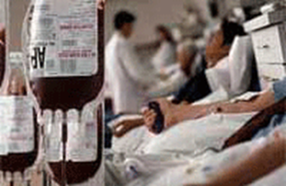
Гепатит С
(ласковый убийца)
Ситуации, при которых чаще всего происходит заражение:
Переливание донорской крови. Во всем мире в среднем 0,01-2% доноров являются носителями вирусов гепатита, поэтому в настоящее время донорская кровь перед переливанием реципиенту исследуется на наличие вирусов гепатита С. Риск инфицирования повышается у лиц, нуждающихся в повторных переливаниях крови или ее препаратов.
Использование одной иглы разными людьми во много раз увеличивает риск заражения. Это самый распространённый путь заражения гепатитом С на сегодня.
Вирусы могут передаваться при половом контакте, но риск передачи вируса гепатита С при сексуальном контакте считается незначительным.
Путь заражения от матери к ребенку (врачи называют его «вертикальный») наблюдается не так часто. Риск повышается, если женщина имеет активную форму вируса или в последние месяцы беременности перенесла острый гепатит. Вероятность заражения плода резко увеличивается, если мать, кроме вируса гепатита, имеет ВИЧ-инфекцию. С молоком матери вирус гепатита С не передаётся.
Вирусы гепатита С передаются при нанесении татуировки, иглоукалывании, прокалывании ушей нестерильными иглами.
В 40% случаев источник заражения остается неизвестным.

Slide 18
По истечении инкубационного периода, во время которого вирус размножается и адаптируется в организме (2-26 недель), болезнь начинает проявлять себя. Симптоматика аналогична гепатиту В.
Со временем у 20% больных происходит обратное развитие симптомов и выздоровление.
Еще у 20% зараженных возникает носительство вируса гепатита С. В таких случаях отсутствуют какие-либо симптомы заболевания и изменения в биохимическом анализе крови, но анализы показывают присутствие вируса в крови (персистенция). Вирусоносители, как правило, выявляются случайно при проведении обследования.
Частота неблагоприятных исходов при этом варианте течения гепатита С до конца не установлена. Даже при отсутствии лабораторных признаков поражения печени гепатит С может прогрессировать.
Примерно у 70% людей, переболевших острым гепатитом, развивается хронический гепатит.

Slide 19
Хронический гепатит С
Хроническое течение гепатитов представляет наибольшую опасность. Наиболее характерными признаками хронических гепатитов являются недомогание, повышенная утомляемость, невозможность выполнять прежние физические нагрузки. Эти симптомы непостоянны, из-за чего многие не относятся к болезни серьёзно. Кроме того, могут возникать:
тошнота,
боли в животе,
суставные и мышечные боли,
расстройство стула.
Желтуха, потемнение мочи, кожный зуд, кровоточивость, похудание, увеличение печени и селезёнки, сосудистые звёздочки обнаруживаются лишь на далеко зашедшей стадии хронического вирусного гепатита.

Slide 20
Диагностика и лечение
Диагностикой и лечением острого гепатита С занимается врач-инфекционист, хронического гепатита С - гепатолог или гастроэнтеролог.
Для постановки диагноза вирусного гепатита С необходимы следующие лабораторные и инструментальные методы обследования:
Биохимический анализ крови на аланинаминотрансферазу (АлАТ), аланинаминотранспептидазу (АсАТ), билирубин;
Кровь на антитела к вирусу гепатита С (анти-HCV);
ПЦР (полимеразная цепная реакция гепатит С) с целью определения РНК вируса;
Ультразвуковое исследование органов брюшной полости (УЗИ);
Биопсию печени.

Slide 21
Лечение гепатита С комплексное и во многом схоже с терапией при гепатите В. Опасность гепатита С ещё и в том, что эффективной вакцины, способной защитить от инфицирования гепатитом С, не существует.
Цели лечения:
Уменьшить или устранить воспаление печени, чтобы предупредить переход гепатита в цирроз.
Уменьшить количество или полностью устранить вирус из организма, в частности из печени.
Европейская ассоциация по изучению печени, куда входит и Россия, разработала основные принципы лечения больных гепатитом С и наблюдения за ними. Основой всех схем лечения является интерферон-альфа. Механизм действия этого препарата заключается в предотвращении инфицирования новых клеток печени (гепатоцитов). Положительное действие достигается в 40-60% случаев.
Гепатит С встречается во всем мире.
Наиболее затронутыми регионами являются Регион Восточного Средиземноморья и Европейский регион ВОЗ – показатели распространенности составляют 2,3% и 1,5%, соответственно.
Уровни распространенности инфекции ВГС в других регионах ВОЗ варьируются от 0,5% до 1,0%. Вирус гепатита С имеет многочисленные штаммы (или генотипы), и их распределение зависит от региона.

Slide 22
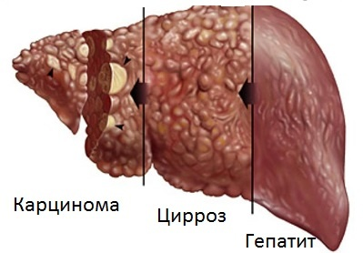
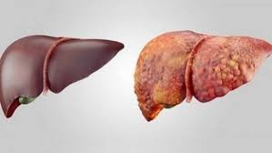
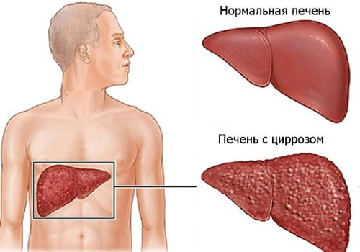

Slide 23

Гепатит D
Возбудитель этой формы заболевания имеет дефект, который не позволяет ему самостоятельно размножаться в организме человека — для этого он нуждается в участии вируса-помощника. Таким помощником для него служит вирус гепатита В. Получившийся тандем — гепатит D в сочетании с гепатитом B — вызывает довольно тяжёлое заболевание.
Заражение чаще всего происходит при переливаниях крови, через шприцы у наркоманов. Возможен половой путь передачи, а также попадание вируса от матери к плоду. Все лица, инфицированные вирусом гепатита В, восприимчивы к гепатиту D.

Slide 24
Ситуации, при которых чаще всего происходит заражение:
Переливание донорской крови. Во всем мире в среднем 0,01-2% доноров являются носителями вирусов гепатита, поэтому в настоящее время донорская кровь перед переливанием реципиенту исследуется на наличие вирусов гепатита. Риск инфицирования повышается у лиц, нуждающихся в повторных переливаниях крови или ее препаратов.
Использование одной иглы разными людьми во много раз увеличивает риск заражения гепатитами В и D.
Вирусы B, С, D, G могут передаваться при половом контакте. Чаще всего половым путём передаётся гепатит В.
Путь заражения от матери к ребенку наблюдается не так часто. Риск повышается, если женщина имеет активную форму вируса или в последние месяцы беременности перенесла острый гепатит. Вероятность заражения плода резко увеличивается, если мать, кроме вируса гепатита, имеет ВИЧ-инфекцию. С молоком матери вирус гепатита не передаётся.
Вирусы гепатитов В и D передаются при нанесении татуировки, иглоукалывании, прокалывании ушей нестерильными иглами.
В 40% случаев источник заражения остается неизвестным.

Slide 25
Диагностика и лечение
Диагностикой и лечением острых гепатитов B и D занимается врач-инфекционист, хронических гепатитов — гепатолог или гастроэнтеролог.
Главным критерием при постановке диагноза служат лабораторные показатели: специфические маркеры вирусов гепатита, изменения биохимических показателей крови.
Лечение острого гепатита D должно проводиться в стационаре. Оно требует комплексного подхода и зависит от стадии и тяжести болезни. При гепатите D применяются те же препараты, что и при гепатите В, в частности, альфа-интерферон.
Острый гепатит D может заканчиваться как выздоровлением, так и переходом в хроническую форму. При условии выполнения врачебных рекомендаций, касающихся режима труда и отдыха, питания, психо-эмоциональных нагрузок, а также приема лекарственных препаратов можно добиться более легкого течения заболевания и отсрочить развитие цирроза печени.

Slide 26
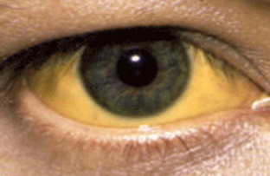
Гепатит E
Раньше (до выявления вируса гепатита E) это заболевание, вместе с гепатитами C, D, G, входило в группу так называемых гепатитов «ни А ни В».
Механизм заражения фекально-оральный,то есть болезнь передаётся от больного человека, который выделяет вирус с фекалиями. Как правило, вирус попадает в наш организм с загрязненной водой, реже - заносится через грязные руки.
Заболевают вирусом гепатита Е преимущественно
молодые люди 15-29лет. Особенно распространена эта форма гепатита в странах с жарким климатом и плохим водоснабжением.
Прогноз в большинстве случаев благоприятный. Исключение составляют женщины в последние три месяца беременности.

Slide 27

Основные факты
Гепатит Е - это болезнь печени, вызываемая вирусом, известным как вирус гепатита Е (ВГЕ).
Ежегодно происходит приблизительно 20 миллионов случаев инфицирования ВГЕ, которые, согласно оценке, приводят к 3,3 миллиона симптоматических случаев заболевания гепатитом Е.
По оценкам ВОЗ, в 2015 г. гепатит Е привел примерно к 44 000 случаев смерти (3,3% случаев смерти от вирусного гепатита).
Вирус гепатита Е передается фекально-оральным путем, главным образом через контаминированную воду.
Гепатит Е обнаруживается во всем мире, но его самая высокая распространенность отмечается в Восточной и Южной Азии.
В Китае разработана и получила лицензию вакцина для профилактики вирусной инфекции гепатита Е, но она пока не является доступной повсеместно.

Slide 28
Что происходит?
От момента заражения до начала болезни проходит от 14 до 50 дней.
Гепатит Е начинается постепенно с расстройства пищеварения, ухудшения общего самочувствия, реже с непродолжительного подъёма температуры. Через некоторое время появляется желтуха — пожелтение слизистых оболочек, склер (белковой оболочки глаза) и иногда - кожи. В отличие от гепатита А, с появлением желтухи самочувствие больных не улучшается. Спустя 2-4 недели от начала заболевания наблюдается обратное развитие симптомов и выздоровление.
В отличие от других разновидностей вирусных гепатитов, при тяжёлой форме гепатита Е наблюдается выраженное поражение печени и почек. При гепатите Е чаще, чем при гепатите А, отмечаются среднетяжёлые и тяжёлые формы заболевания.
Для гепатита Е типично тяжёлое течение у женщин, находящихся во второй половине беременности. При этом смерть матери наступает в 40% случаев, а гибель плода — практически всегда.
Для этой формы гепатита не характерно хроническое течение и вирусоносительство.

Slide 29
Диагностика и лечение
Диагностикой и лечением гепатита Е занимается врач-инфекционист.
Предположить наличие гепатита Е можно при сочетании симптомов острого гепатита с особенностями заражения (пребывание за 2-8недель до заболевания в специфическом для гепатита Е регионе, употребление там сырой воды, наличие подобных заболеваний среди окружающих).
Диагноз ставится на основании лабораторных признаков, в частности, отсутствия в сыворотке крови маркеров гепатитов А и В. Специфическим маркером, подтверждающим диагноз гепатита Е, являются антитела к вирусу гепатита Е класса IgМ (анти-НЕV IgМ ), выявляемые с помощью иммуноферментного анализа ИФА в сыворотке крови.
Противовирусное лечение при гепатите E не назначается. В этом нет никакой нужды — через месяц-полтора наступает полное выздоровление. Организм человека достаточно силен, чтобы избавиться от вируса без помощи лечения.

Slide 30
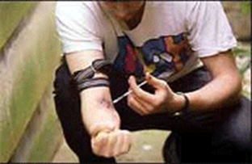
Гепатит G
Гепатит G (ВГG) распространён повсеместно. В России частота выявления возбудителя колеблется от 2% в Москве до 8% в Якутии.
По образному выражению английских медиков, гепатит G — это младший брат гепатита С. Гепатит G передаётся тем же путём, что и гепатит С: через кровь. Эта болезнь широкое распространена среди наркоманов. Возможен также половой путь заражения и передача вируса от матери к плоду.
Ситуации, при которых чаще всего происходит заражение: аналогичны передаче гепатита С.
По своим проявлениям гепатит G напоминает гепатит С. Вместе с тем, для него не характерно присущее гепатиту С
прогрессирование инфекционного процесса с развитием
цирроза и рака.
Как правило, острый гепатит G может протекать в клинически выраженной и бессимптомной форме.
Клинические проявления гепатита G изучены недостаточно.
Исходами острой формы заболевания могут быть: выздоровление, формирование хронического гепатита или длительное носительство вируса. Сочетание с гепатитом С может привести к циррозу.

Slide 31
Диагностика и лечение
Главным критерием при постановке диагноза служат различные клинические и лабораторные показатели: это маркеры вирусов гепатита, изменения биохимических показателей крови. Для диагностики гепатита G применяется метод ПЦР (полимеразной цепной реакции), которое позволяет выявить РНК вируса гепатита G.
Цели лечения:
Уменьшить или устранить воспаление печени, чтобы предупредить переход гепатита в цирроз.
Уменьшить количество или полностью устранить вирус из организма, в частности из печени.
Основой всех схем лечения является альфа-интерферон.
Механизм действия этого препарата заключается в предотвращении инфицирования новых клеток печени (гепатоцитов).
Применение Интерферона не может гарантировать полного выздоровления, однако, оно предотвращает развитие цирроза или рака печени. Эффективность лечения значительно повышается, если интерферон используют в сочетании с рибавирином. Положительное действие достигается в 40-60% случаев.

Slide 32

PS:
Альтевир, ампулы 3 млн. МЕ 1 мл, 5 шт. Цена 1149 руб.
Рибавирин капсулы 200 мг 30 шт. Цена 274 руб.
Хронический гепатит В: Альтевир® вводят п/к или в/м в дозе 5-10 млн. ME 3 раза в неделю в течение 16-24 недель. Лечение прекращают после 3-4 месяцев применения при отсутствии положительной динамики (по данным исследования ДНК вируса гепатита В).
Хронический гепатит С: Альтевир® вводят п/к или в/м в дозе 3 млн. ME 3 раза в неделю в течение 24-48 недель. У больных с рецидивирующим течением заболевания и больных, ранее не получавших лечение интерферонами альфа 2b эффективность лечения увеличивается при использовании комбинированной терапии с рибавирином. Продолжительность комбинированной терапии не менее 24 недель. Терапию Альтевиром® следует проводить 48 недель больным хроническим гепатитом С и 1-м генотипом вируса с высокой вирусной нагрузкой, у которых к концу первых 24 недель лечения в сыворотке крови не определяется РЖ вируса гепатита С.
Лечение гепатита В обойдется затратно
(от 37000 руб.) + длительность

Slide 33
Берегите себя и своих близких!

